Slide 1

MANUSEIO
E DEBUG

Slide 2
“
Quando precisamos trabalhar com a biblioteca de outra pessoa, há boas práticas para modificá-la ou personalizá-la.
Este também é o caso quando há um problema a ser resolvido.

Slide 3
1.
TEMAS E TEMPLATES BOOTSTRAP

Slide 4
OS TEMAS E TEMPLATES
Antes de começarmos a trabalhar, vamos parar por um segundo e pensar... a ideia de uma biblioteca, como o Bootstrap, é resolver a parte estrutural e estética do nosso site.
No entanto, Bootstrap oferece-nos apenas uma opção em termos de estilo e é muito possível que o nosso site exija algo diferente.
Embora possamos fazer com que o mesmo seja criado, é muito possível que se o nosso site se enquadrar em alguma das categorias habituais, já exista algum design feito à nossa medida.
Temas e templates são apenas isso, estilos para o Bootstrap!
Os temas apenas modificam os estilos do Bootstrap e os templates já têm páginas configuradas para que possamos modificar.

Slide 5
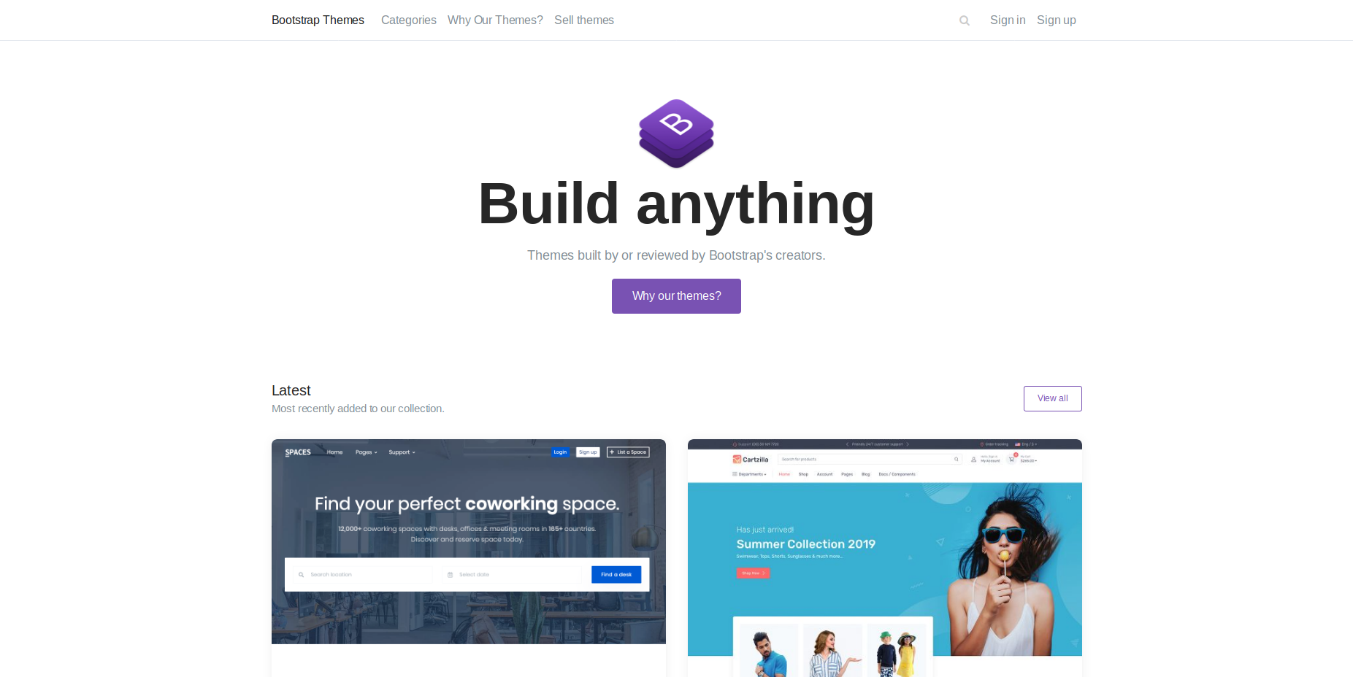
Bootstrap Themes (link)
Site oficial dos modelos Bootstrap (normalmente são pagos).

Slide 6
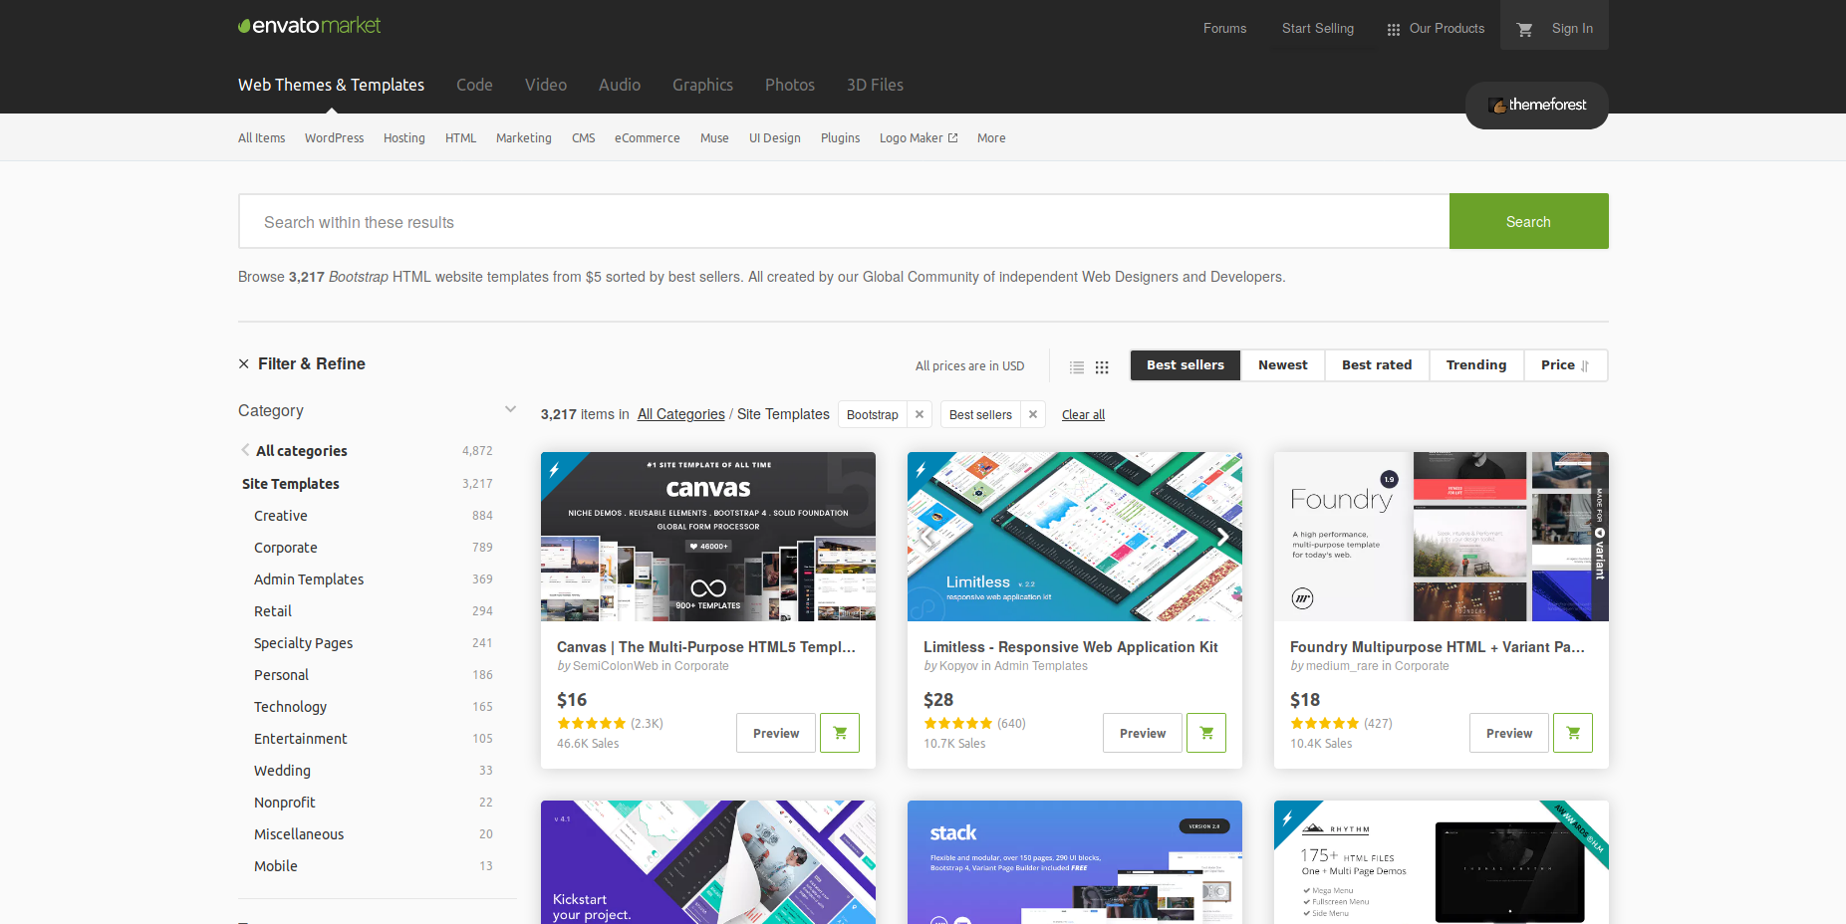
Theme Forest (link)
Theme Forest é um dos maiores locais de templates, e não apenas Bootstrap, há de todos os tipos. Também são pagos.

Slide 7

Start Bootstrap (link)
Site de temas e templates gratuitos para Bootstrap.

Slide 8
“
Temas e templates também podem servir como fonte de inspiração na concepção ou construção do nosso site.

Slide 9
2.
MODIFICANDO BOOTSTRAP

Slide 10
ADICIONANDO NOSSO ESTILO
Dissemos que Bootstrap é um framework CSS e para usá-lo devemos adicionar sua folha de estilo ao nosso HTML.
Também dissemos que as regras do CSS são carregadas em ordem, por isso as que funcionam são as últimas.
Com isto em mente, sempre que modificarmos o Bootstrap em um novo arquivo css, ele deve ser inserido depois que o do Bootstrap. Observe o exemplo:
<!-- CSS de Bootstrap primeiro -->
<link rel="stylesheet" href="css/bootstrap.min.css">
<!-- CSS próprio por último -->
<link rel="stylesheet" href="css/meu-estilo.css">
</body>
html

Slide 11
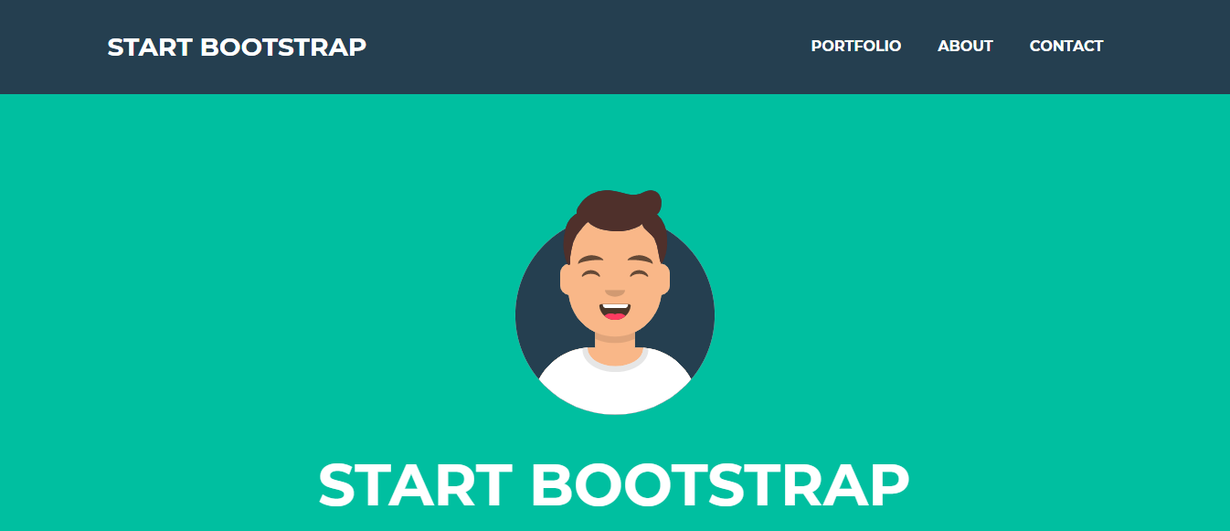
ADICIONANDO NOSSO ESTILO
Suponhamos que temos o Bootstrap instalado, já temos alguns componentes e queremos modificar, por exemplo, a fonte que o Bootstrap usa por padrão.

Slide 12
ADICIONANDO UM TEMA
Caso quisermos implementar um tema, a ordem será a seguinte: bootstrap, template e depois os nossos estilos.
Como você deve ter notado, nossos estilos devem estar sempre por último.
<!-- CSS de Bootstrap primeiro -->
<link rel="stylesheet" href="css/bootstrap.min.css">
<!-- CSS do Template segundo -->
<link rel="stylesheet" href="css/template.min.css">
<!-- CSS próprio por último -->
<link rel="stylesheet" href="css/meu-estilo.css">
</body>
html

